Slide 1
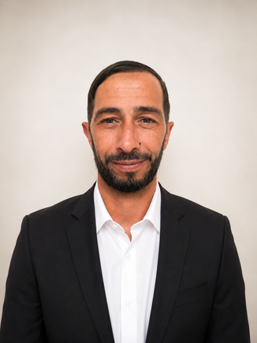


Anthony BERTHELIN
VEILLEUR DE NUIT
Grâce à des expériences variées dans les secteurs marchand et non-marchand, j’ai développé une grande capacité d’adaptation, un sens des responsabilités ainsi qu’une excellente vigilance. Calme, réactif et rigoureux, je sais assurer la sécurité des lieux et des personnes, gérer les situations imprévues et veiller au bon déroulement des interventions durant la nuit.
EXPÉRIENCES PROFESSIONNELLES
CONTACT
sergioneliacyria@gmail.com
Paysagiste
Regards - Arles
2024-2025
Paysagiste fort d’une solide expérience dans l’aménagement et l’entretien des espaces verts, j’interviens avec rigueur et savoir-faire dans des environnements exigeants où précision, sécurité et respect de l’environnement sont essentiels. Habitué au travail en équipe comme en autonomie, de la création paysagère à l’entretien des extérieurs, je mets mes compétences techniques et mon sens du détail au service d’espaces harmonieux, soignés et durables.
Agent d’accueil
Rencontre de la photo - Arles
2023
Agent d’accueil doté d’un excellent sens du relationnel et du service, j’assure l’accueil, l’orientation et l’accompagnement du public avec professionnalisme et bienveillance. Organisé, réactif et à l’écoute, je sais gérer les demandes avec efficacité, garantir une communication fluide et contribuer à offrir une image positive et accueillante de l’établissement.
Chauffeur, Livreur, Préparateur de commande
Promocash, Foodex, Maison du Monde, DHL, Amazon - Arles
2001 - 2023
Préparateur de commandes rigoureux et organisé, j’assure la réception, la préparation et le contrôle des marchandises avec efficacité et précision. Réactif et attentif aux consignes, je veille au respect des délais, des procédures de sécurité et à la qualité des commandes afin de garantir la satisfaction des clients et le bon fonctionnement de la chaîne logistique.
Chauffeur-livreur sérieux et autonome, j’assure la livraison des marchandises dans le respect des délais, des consignes de sécurité et de la satisfaction client. Organisé et réactif, je sais gérer efficacement les tournées, entretenir une relation professionnelle avec les clients et garantir un service fiable et de qualité.
07- 80- 31-95-92
ARLES 13200
COMPÉTENCES
Vigilance
Gestion des situations dangeureuses
Rigueur
Responsable
Autonomie
Observation
Polyvalence
Accueil et relation client
Gestion du stress
Respect des consignes de Sécurité
FORMATIONS
2009 : C.Q.P.M-Tuyauteur industriel
1996 : CAP Parcs et jardins

